Slide 1


SU1 - HTML & CSS
Hanoi, Mar 2022

Slide 2
Agenda
HTML
CSS
Các kỹ thuật HTML & CSS
Bài tập
Tài liệu tham khảo

Slide 3
HTML
Định Nghĩa:
HTML là chữ viết tắt của Hypertext Markup Language ( Ngôn ngữ đánh dấu siêu văn bản). Nó giúp người dùng tạo và cấu trúc các thành phần trong trang web hoặc ứng dụng, phân chia các đoạn văn, heading, links,...
HTML không phải là ngôn ngữ lập trình, đồng nghĩa với việc nó không thể tạo ra các chức năng “động” giống như các ngôn ngữ lập trình khác được.

Slide 4
CSS
Định Nghĩa:
CSS (Cascading Style Sheets): định nghĩa về cách hiển thị của một tài liệu HTML. CSS đặc biệt hữu ích trong việc thiết kế Web.
Nó giúp cho người thiết kế dễ dàng áp đặt các phong cách đã được thiết kế lên bất kì page nào của website một cách nhanh chóng, đồng bộ.

Slide 5
HTML & CSS
HTML và CSS độc lập với nhau. Css không nên được viết trong HTML và ngược lại.
HTML sẽ luôn đại diện cho nội dung và CSS sẽ luôn đại diện cho sự xuất hiện của nội dung đó.
Nếu xem HTML giống như là một người, CSS giống như là quần áo.

Slide 6
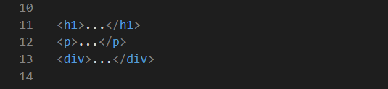
Elements
Định nghĩa:
Elements - phần tử các ký hiệu xác định cấu trúc và nội dung của các đối tượng trên một trang. Một số phần tử được sử dụng thường xuyên hơn VD: <h*></h*>(với * có các cấp độ từ 1 đến 6), <div></div>,...
Các phần tử được xác định bằng cách sử dụng các dấu Lớn hơn và bé hơn "<...>" bao quanh phần tử.

Slide 7
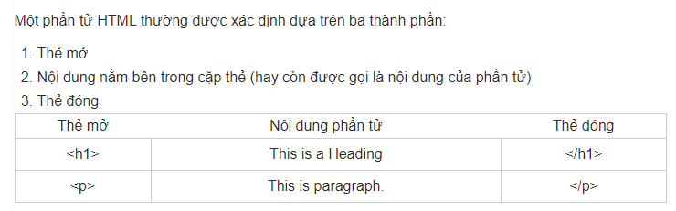
Thẻ (tag)
Định nghĩa:
HTML là một ngôn ngữ trình bày thuần túy nên khi sử dụng HTML, chỉ có thể định nghĩa những đối tượng hiển thị và cách hiển thị của đối tượng đó trên trang web thông qua các thẻ.
Cách xác định các thẻ(tag) trong HTML:

Slide 8
HTML Tag:
block-level và inline tags
Block-level: sẽ sử dụng toàn không gian trang web và luôn bắt đầu dòng mới của trang web. Headings và paragraph là những ví dụ chính của block tags.
3 block level tags của mỗi trang HTML cần có những tag như là <html>, <head>, và <body>.
<html></html> là element cao nhất dùng để đóng gói mỗi trang HTML.
<head></head> chứa các thông tin meta như là tiêu đề trang và charset.
<body></body> tag dùng để đóng gói tất cả nội dung sẽ hiện trên trang.

Slide 9
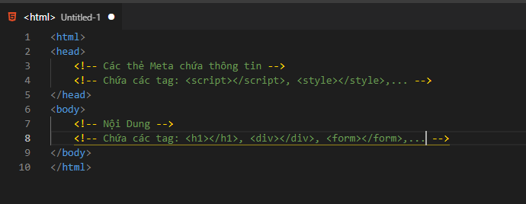
Ví Dụ:

Slide 10
Inline elements: chỉ chiếm phần nhỏ không gian web và không bắt đầu dòng mới của trang web. Chúng thường dùng để định dạng nội dung bên trong của block level elements. Links và những tag nhấn mạnh là những tag inlines phổ biến.
<strong></strong> sẽ định dạng chữ in đậm
<em></em> sẽ định dạng chữ in nghiên
<img><img> cũng là element inline. Bạn có thể thêm ảnh bằng cách sử dụng tag <img> mà không cần tag đóng. Nhưng bạn cũng cần sử dụng attribute "src" để xác định nguồn ảnh

Slide 11
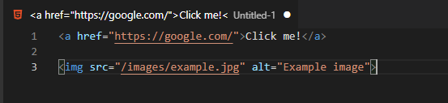
Ví Dụ:

Slide 12
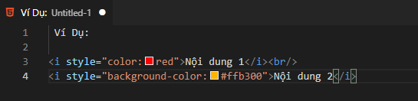
Properties
Định nghĩa:
Properties – thuộc tính, được đưa vào một số thẻ để định dạng hiển thị cho đối tượng của thẻ, một thẻ có thể kèm một thẻ có thể kèm một hoặc nhiều thuộc tính. Thuộc tính gồm nhiều loại:
Class – ID – Title – Style ,…
Cách xác định properties cho thẻ:
<(tagname) (từ khóa)="(giá trị)"> (nội dung) </(tagname)>

Slide 13
Resource Plan

Slide 14
Resource Plan

Slide 15
Resource Plan

Slide 16
Selector

Slide 17
Resource Plan

Slide 18
Resource Plan

Slide 19
Resource Plan

Slide 20
Resource Plan

Slide 21
Resource Plan

Slide 22
Resource Plan

Slide 23
Resource Plan

Slide 24
Resource Plan

Slide 25
Resource Plan

Slide 26
Resource Plan

Slide 27
Resource Plan

Slide 28
Resource Plan

Slide 29

Thank you

